Slide 1
Curso Direito à Memória e à Verdade
Módulo II Unidade III Aula 30 - O Papel dos Militares no Contexto do Regime Autoritário
Objetivo da aula
Identificar o papel dos militares no contexto do regime autoritário.

Slide 2



Curso Direito à Memória e à Verdade
Módulo II Unidade III Aula 30 - O Papel dos Militares no Contexto do Regime Autoritário
Aeronáutica
Marinha
Exército
Ao tomar o poder, a grande maioria dos militares não tinha um consenso ou um plano em comum acerca de seus objetivos políticos. O debate sobre isso se tornou cada vez mais impossível, já que poderia causar interesses diferentes entre as Forças Armadas.

Slide 3
Curso Direito à Memória e à Verdade
Módulo II Unidade III Aula 30 - O Papel dos Militares no Contexto do Regime Autoritário
Obviamente, haviam discussões mais gerais nos círculos de oficiais sobre:
Controle dos comunistas;
Contenção da inflação;
Reformas políticas e econômicas;
Anticorrupção;
Crescimento econômico;
Posição contrária à mobilização política.
Mas todos almejando o retorno de um governo civil em algum momento futuro.

Slide 4
Curso Direito à Memória e à Verdade
Módulo II Unidade III Aula 30 - O Papel dos Militares no Contexto do Regime Autoritário
É possível entender que os militares queriam, em curto prazo, consertar a vida política, econômica e social brasileira e depois repassar o poder político para governantes civis.
Todavia, foi ficando distante essa possibilidade, já que os principais representantes políticos civis passaram a ser perseguidos porque não concordavam com o golpe instaurado.

Slide 5
Curso Direito à Memória e à Verdade
Módulo II Unidade III Aula 30 - O Papel dos Militares no Contexto do Regime Autoritário
A tradicional posição militar, que tinha atitudes anti-golpistas, foi usurpada, já que foram eles mesmos que realizaram o golpe em 1964.
Será que todos os militares apoiaram o golpe militar?

Slide 6
Curso Direito à Memória e à Verdade
Módulo II Unidade III Aula 30 - O Papel dos Militares no Contexto do Regime Autoritário
NÃO!
Muitos oficiais tradicionalistas foram expurgados do serviço militar, tendo como justificativas atitudes contra-revolucionárias. Entre 1º de abril e 15 de junho, cerca de 122 oficiais foram forçados a se aposentarem. Muitos deles haviam feito oposição ao golpe, enquanto outros eram acusados de considerar o novo governo constitucionalmente ilegítimo.
Outros militares eram tidos como tão extremadamente esquerdistas, ou tão identificados com Goulart, que não podiam merecer confiança.

Slide 7
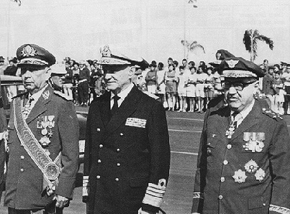
Curso Direito à Memória e à Verdade
Módulo II Unidade III Aula 30 - O Papel dos Militares no Contexto do Regime Autoritário
Os militares acreditavam que o governo militar pudesse ser um instrumento que conseguiria fazer o Brasil atingir o desenvolvimento, devido ao monopólio da força, unidade organizacional e a estabilidade que eram identificados e empreendidos pelo regime.
Assim, mesmo que o governo fosse substituído, a continuidade política seria mantida, facilitando os vários programas de desenvolvimento que seriam politicamente difíceis antes, por conta da multiplicidade de interesses partidários.
Junta Militar que governou o Brasil por 2 meses foi integrada pelos ministros da Marinha Augusto Rademacker, do exército, Lyra Tavares e da Aeronáutica Márcio de Souza e Melo (31/8/1969-30/10/1969).

Slide 8
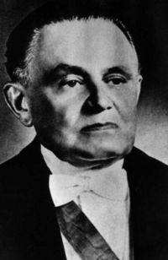
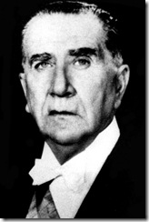
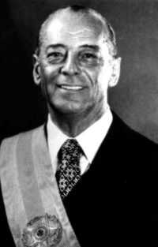
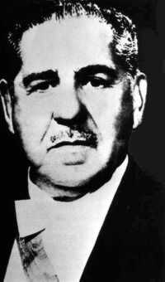
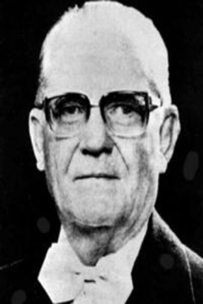
Curso Direito à Memória e à Verdade
Módulo II Unidade III Aula 30 - O Papel dos Militares no Contexto do Regime Autoritário
A descontinuidade da política dos governos, aconteceu. As orientações das Forças Armadas que cada um recebia, eram diferentes.
Castello Branco
(1964-1967)
Emílio G. Medici
(1969-1974)
João B. Figueiredo
(1979-1985)
Costa e Silva
(1967-1969)
Ernesto Geisel
(1974 - 1979)
Cada governo tinha maior apoio das Forças Armadas, nas quais eles estavam inseridos. As políticas eram constituídas pautando-se apoio delas, dificultando assim a transição dos governos.

Slide 9
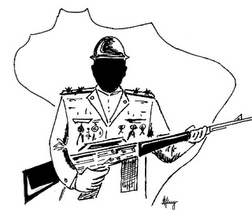
Curso Direito à Memória e à Verdade
Módulo II Unidade III Aula 30 - O Papel dos Militares no Contexto do Regime Autoritário
O papel dos militares na política brasileira teve seu caráter autoritário para a manutenção do seu regime.
É necessário destacar o comprometimento dos militares com a onda do desenvolvimentismo, em que os países, sobretudo de orientação capitalista, sempre almejaram conquistar. Entretanto, pela recessão mundial na economia, muito dos objetivos e das conquistas foram minimizados.

Slide 10

Curso Direito à Memória e à Verdade
Módulo II Unidade III Aula 30 - O Papel dos Militares no Contexto do Regime Autoritário
No âmbito político, o governo dos militares promoveu várias reformas, até mesmo constitucional, todavia sempre visando à manutenção e o total controle de seu regime.
O regime militar foi endurecendo sua governança, por meio da repressão e violência.
Liberdades individuais foram limitadas para justificar a importância estratégica do governo.

Slide 11
Curso Direito à Memória e à Verdade
Módulo II Unidade III Aula 30 - O Papel dos Militares no Contexto do Regime Autoritário
Chegamos ao final desta aula.
Guarde na memória!
Este texto explica sucintamente o papel dos militares no contexto histórico do regime autoritário vigente no Brasil de 1964 a 1985.
Analisa também, a influência dos militares nos ramos políticos brasileiros. Sendo o período da ditadura o mais marcante na história do Brasil no que diz respeito à governança militar, sua relevância para a observação do papel dos militares na história política brasileira é indispensável.

